Slide 1
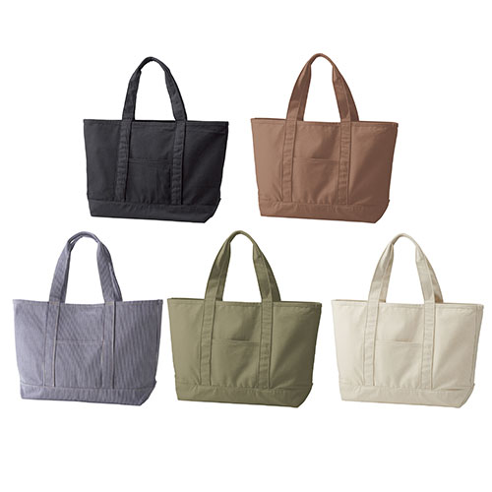
【提案書】
クラフトビッグトート
特徴
お買物や通学・通勤用にもぴったりな大容量のクラフトビッグトートバッグ。両面外側と内側には小分け収納に役立つポケットが付いています。物販品からノベルティまで幅広く活用できます。
商品写
納期
納期スペース
仕様
カラー展開：全5色
素材：※ブラック、ブラウン、ナチュラル、アーミーグリーン ： ハンプ・綿100% ※ヒッコリーストライプ ： ヒッコリー・綿90%、ポリエステル10% ※12オンス
サイズ：W61×H36×底マチ16.5cm（持ち手の長さ59.5cm）
容量：約36L
注意事項：※濃色の製品に関しては、濡れた状態で衣類等と激しく擦られると移染する場合がございます。お取り扱いにはご注意ください。
備考：※内ポケット付き ※両面外ポケット付き
お見積
お見積りスペース

